Slide 1
소프트웨어 특강1
20011656 우지훈

Slide 2
수정 주가 데이터 수집 및 저장
종목 지정, dates 지정
for i in dates
N
기입력?
Y
dates = dates - i
for i, j in dates, 종목명
OHLCV 수집
OHLCV Dataframe
OHLCV 저장
OHLCV DB

Slide 3
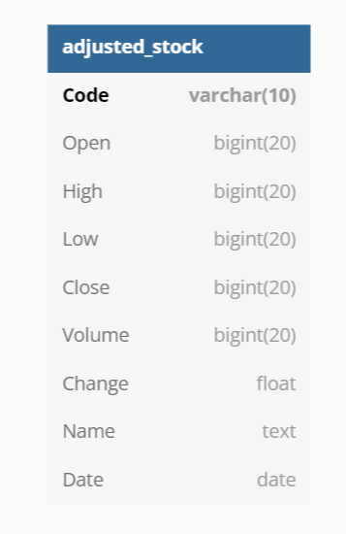
수정 주가 데이터베이스 테이블 스키마

Slide 4
종목 추출 기능 - 가치주
이익 대비 저평가 종목 : PER
장부 가치 대비 저평가 종목 : PBR
이익대비 저평가 종목: PER
장부가치대비 저평가 종목: PBR
매출대비 저평가 종목: PSR
현금흐름대비 저평가 종목: PCR
가치지표 결합하기
가치투자 4대장 콤보
실적대비 기업가치: EV/EBITDA & EV Sales
PEG 기반 종목 추출

